Slide 1
Barcelona, 1 October 2015
EARTH SYSTEM SERVICES
ICTA-BSC synergies
Albert Soret Miravet and Nicola Cortesi
Services – Earth Science Department

Slide 2
Earth System Services
OUR OBJECTIVE:
Facilitate technology transfer of state-of-the-art research from local, national to international levels in five areas:
Air quality assessments
Mineral Dust modelling
Weather forecasting
Climate predictions
Computational Earth Services
Notes:
Modeling the earth system to provide a
robust understanding of meteorological RiskS and optimise management strategies
The Earth Science service group facilitates technology transfer of
state-of-the-art research from local, national to international levels in:
Weather forecasting
Climate predictions
Air quality assessments
Mineral dust modeling
Our main goal is to advance sustainable development in key sectors such as energy, urban development, infrastructure, transport, health and agriculture.
By combining highly qualified scientific researchers, impact modelers and in-house software developers, BSC-ES works with the end-user to develop a complete range of services that meet their requirements.
2

Slide 3
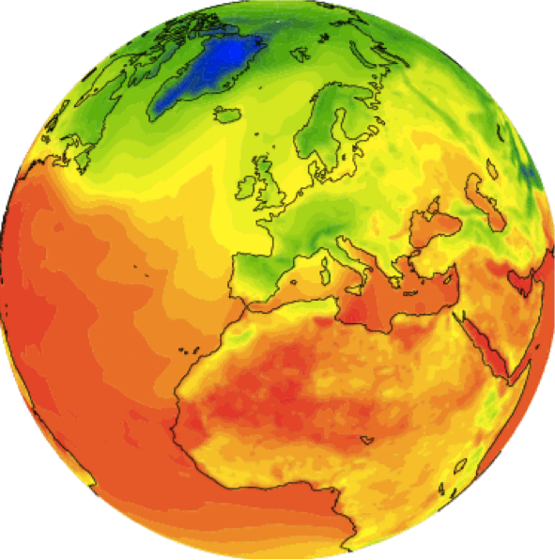
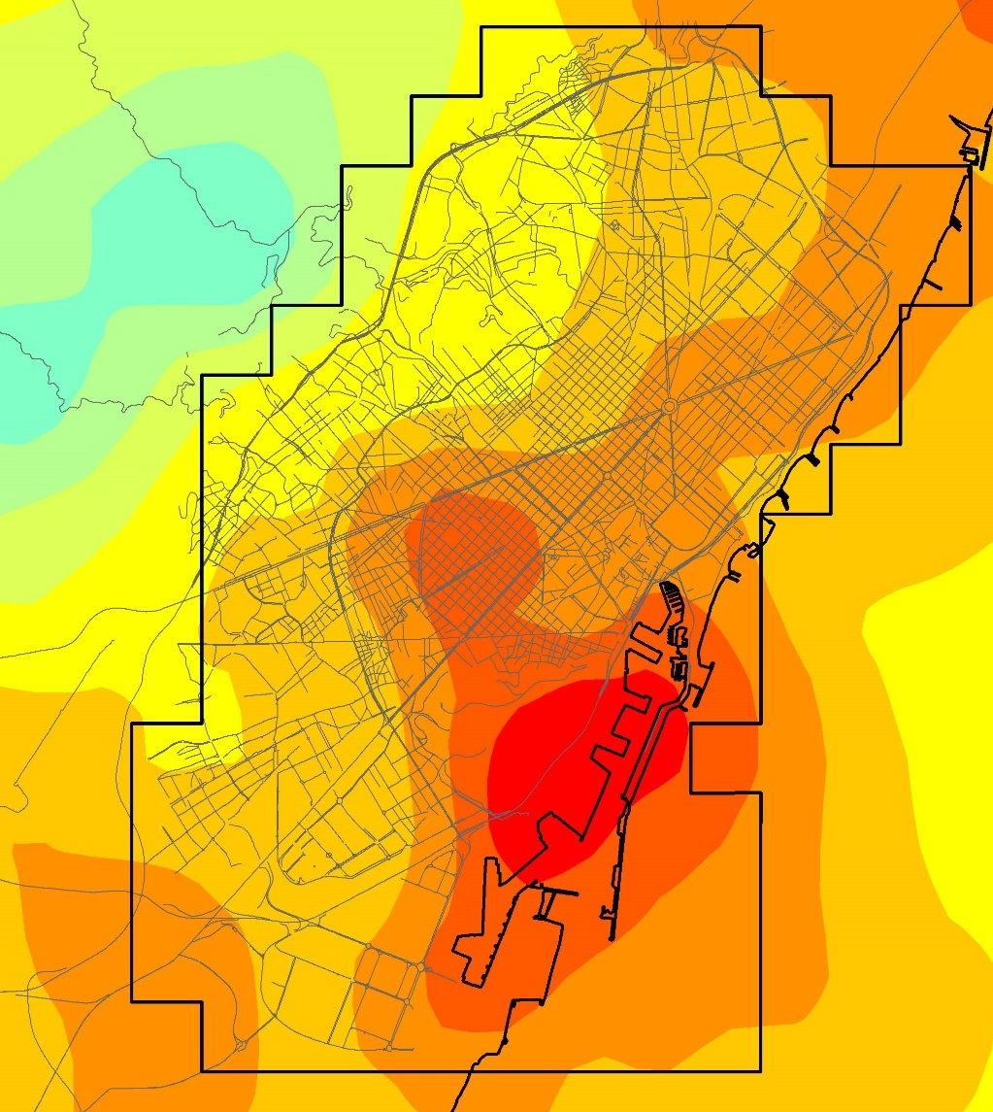
Spatial scales
Multi-scale models from
global to local scales
Multiscale Models from Global to Local Scales
Notes:
Aquests models els podem aplicar a múltiples escales espaials, des de la més global fins a centrar-nos només en una ciutat.
3

Slide 4
Temporal scales
Air quality
Mineral Dust
Meteorology
Climate predictions
Climate predictions
Climate projections
Climate projections
Past
Seasons
Years
Today
Hours
Days
Weeks
Months
Decades
Century
DIAGNOSTIC
FORECAST
PREDICTION
PROJECTION
Notes:
També podem treballar a totes les escales temporals. L’anàlisi diagnòstic d’esdeveniments passats, els pronòstics per als propers dies, les projeccions a molts anys vista i el terme mitg, les prediccions que van des de setmanes i mesos fins a dècades.
On som forts i el que ens fa destacar son dos casos concrets que molt pocs altres centres treballen i que estan fortament lligats tant a l’energia solar com a l’energia eòlica.
D’una banda som líders en temes de modelització de la pols a l’atmòsfera que és un tema crític per a zones àrides, semiàrides i zones adjacents (Àfrica, Sud d’Espanya i Orient Mitjà) i cabdal per a la gestió de l’energia solar.
D’altra banda les prediccions climàtiques (seasonal to decadal) són un tema molt nou que tot just es comença a treballar a nivell mundial i en el que només el nostre centre i la Met Office de Regne Unit estem fent coses i en molts casos col·laborant i en contacte constant amb el sector de l’energia eòlica.
A continuació us explicaré aquest dos punts amb una mica més de detall.
4

Slide 5
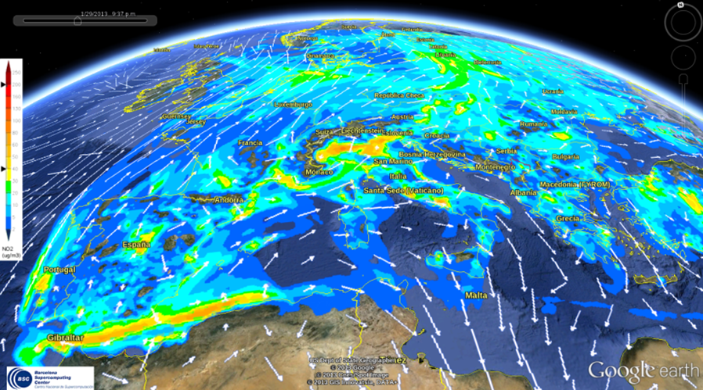
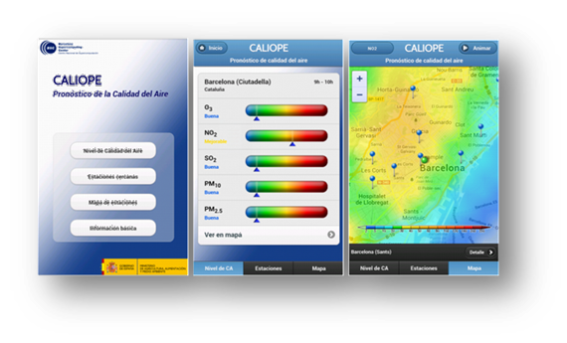
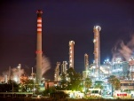
Air Quality Services
Air quality forecast system: CALIOPE
Provides air quality related information for the coming days and for the application of short term action plans for air quality managers.
Information is delivered using both online or custom applications:
Air quality impact assessment
Air quality modelling provides comprehensive description of air quality problems by relating emission sources and atmospheric conditions
Left: NO2 maximum h values in Barcelona (red >200 µg/m³⁾
Right: Reductions due to fleet electrification (blue >25 µg/m3)
These projects have received funding from:
Notes:
5

Slide 6
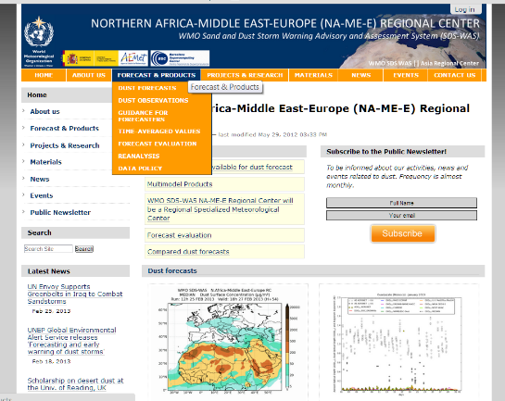
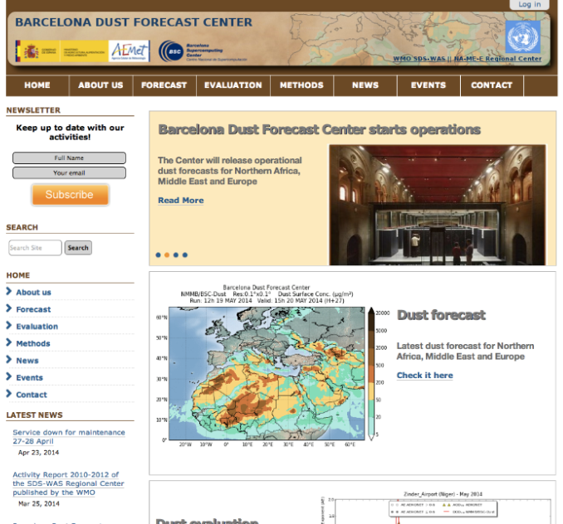
Mineral Dust Services
Mineral dust forecasts SDS-WAS
North Africa, Middle East and Europe Regional Center
Early warning system
started in 2010
Barcelona Dust Forecast Center
First specialized WMO Center for mineral dust prediction
started in 2014
Notes:
De moment tot aquest desenvolupament a fet que tinguem dos centres de referència de la WMO (World meteorology Organization).
Som el centre de referència en temes de turmentes de sorra i pols per Europa, Nord d’Àfrica i Orient mitjà. El que vol dir que som la font d’informació per als early warning Systems dels diferents serveis meteorològics de la regió. D’aquesta forma poden avisar a la societat quan es produeixen episodis de pols en alta concentració que pot tenir conseqüències tant a nivell de la salut com en instal·lacions energètiques, transport aeri i terrestre, etc.
A part també col·laborem amb la WMO amb el primer servei especialitzat a nivell mundial per temes de pols.
6

Slide 7
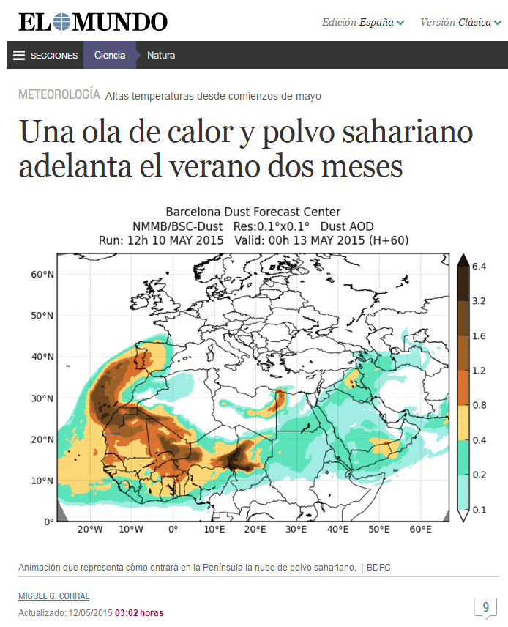
Mineral Dust Services
El Mundo, 3 weeks ago. 12/5/2015
Notes:
De fet just ahir no se si vau llegir aquesta notícia a El Mundo. Doncs bàsicament aquestes alertes i informacions venen des del nostre centre.
7

Slide 8
Climate Prediction Services
These projects have received funding from:
We are in contact with:
NEWA
Notes:
Aquest és un exemple concret però aquesta informació la podem donar en forma espaial en mapa amb informació detallada per diferents zones. Per tant a un inversor energètic li interessarà muntar un parc en les zones que tinguin una probabilitat major que les altres d’incrementar el vent en el futur. El que aportem és una eina per valorar el risc.
____
NOTES en cas de pregunta per les zones grises:
Ensenyem els valors per aquelles zones en les que les dades del Centre Europeu son prou bones per aportar valor afegit a un model que només tingui climatologia. En les zones on no podem donar aquest tipus d’anàlisi fen un anàlisi detallat des del punt de vista meteorològic analitzant patrons meteorologics ben descrits. P.e. si s’espera una fase anticiclònica de la NAO aleshores si que podem donar una resposta de com evolucionarà el vent. No és un valor sino una descripció per als propers mesos.
8

Slide 9
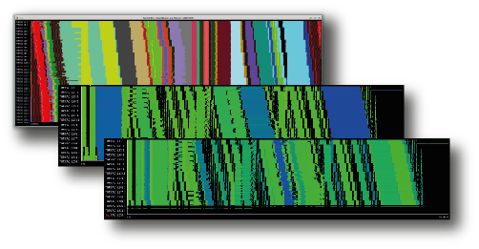
Computational Earth Services
Products
Performance analysis of Earth Sciences applications
Development of HPC user-friendly software framework for Earth system modeling and the management of operational systems
Provision of data services for Earth Sciences
Applications
ESiWACE

Slide 10
Potential collaboration
Pollen forecast (Dr. Jordina Belmonte ). FMI example.
Which models do you use.
CFD, dispersión models?
Are microscale models nested with mesoscale models?
Air pollution has any relation with aerobiological pollution?
Notes:
10

Slide 11
An example of a project: Planting new vineyards for Bodegas Torres
Notes:
11

Slide 12
Climate Predictions Services
A case-study: climate projections for wine-makers
Objective: identify if and where grape can grow in Patagonia in 2050
Wine region
Potential area
Notes:
Como ejemplo concreto de las actividades de nuestro grupo, os presentamos un tipico caso de aplicacion en el sector de la agricultura: en el norte de Chile se produce vino, el Pisco. Una empresa vitivinicola local nos contacta porque quiere saber si en futuro gracias al calientamento global sera’ posible producir vino tambien mas al sur, en la Patagonia chilena.
12

Slide 13
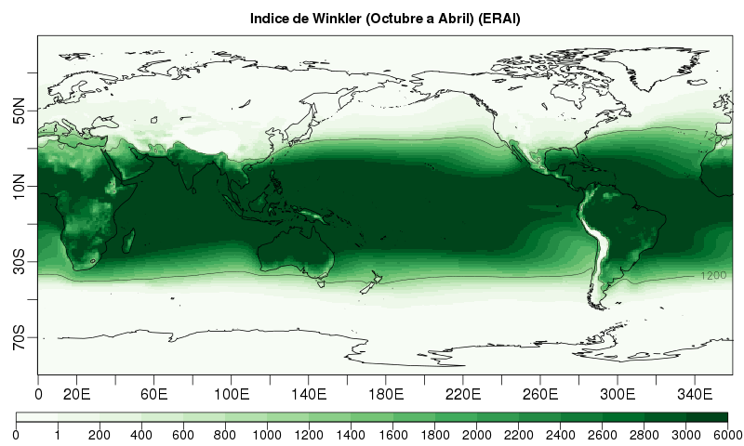
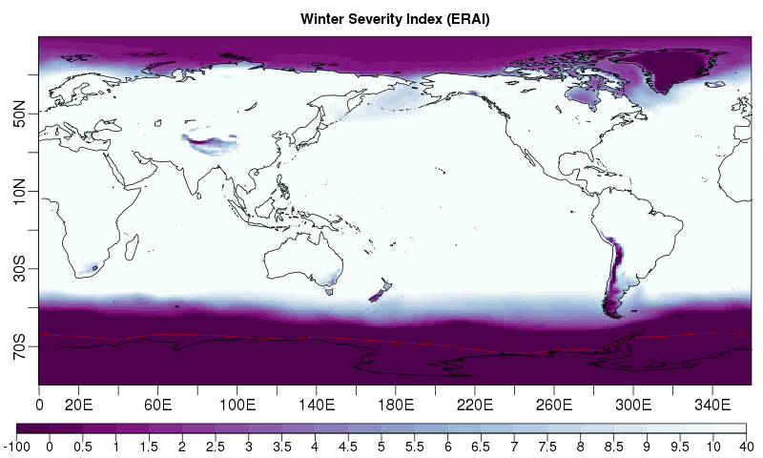
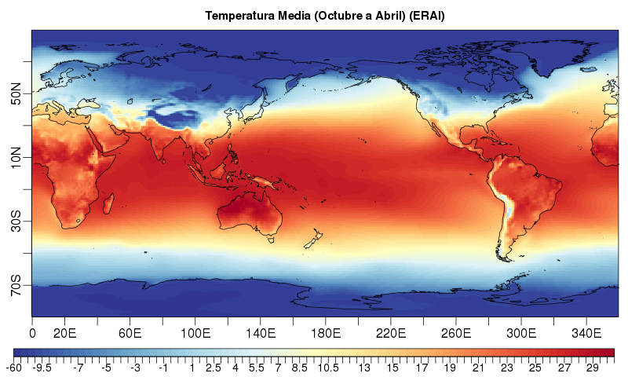
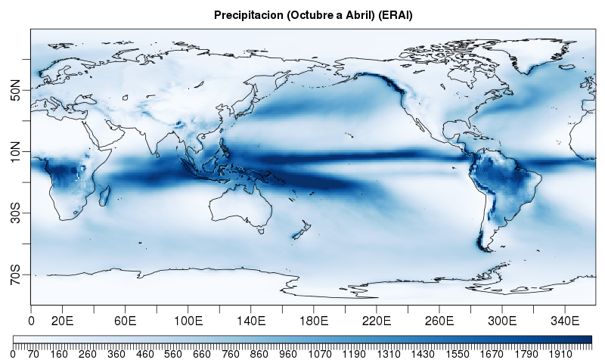
Climate Predictions Services
A case-study: climate projections for wine-makers
Wine Indices for present climate (ERA-Interim)
Winkler Índex
Winter severity Index
Mean Temperature from October to April
Total Rainfall from October to April
Notes:
Para contestarle, es necesario por primera cosa interactuar con la empresa para averiguar cuales son los indices climaticos vitivinicolos más utiles para ellos: por ejemplo decidimos juntos de analizar el cambio climatico estimado para algunos de los indices mas empleados en literatura, como el indice de Winkler, el winter severity index, la temperatura y la precipitacion durante el periodo vegetativo de la vid que en el emisfero austral empieza en octubre y acaba en abril, todos derivados a partir de los datos de temperatura y precipitacion proporcionados por los modelos CMIP5. Estos valores ilustrados se refieren al clima presente, medido a traves de promedios de 20 años en cada celda del malla de observaciones ERA-Interim.
13

Slide 14
Climate Predictions Services
A case-study: climate projections for wine-makers
Present climate
Winkler Índex
Winter severity Index
Mean Temperature from Octuber to April
Total Rainfall from October to April
Notes:
Por ejemplo, en el caso del indice de Winkler, que esta relacionado a la temperatura de maduracion de la vid, como podeis ver en la region de la Patagonia chilena sus valores para el clima presente son muy bajos para poder plantar la vid. La pregunta pues es si dentro de 30 años el cima sera’ mas favorable a la vid.
14

Slide 15
Climate Predictions Services
A case-study: climate projections for wine-makers
Climate change for two emission scenarios:
Future Climate (2031-2050) – Present climate
Present climate
Winkler Índex
Winter severity Index
Mean Temperature from October to April
Total Rainfall from Octuber to April
Low
emission
Notes:
La estima del cambio climatico asociada a un indice vitivinicola se mide como la diferencia entre el valor estimado por el clima futuro y el valor estimado por el clima presente, evaluado considerando sea el numero más alto posible de modelos climaticos, sea diferentes escenarios de emisiones de gas de efecto invernadero, para tener en cuenta todas las posibles evoluciones climaticas. (Probabilistic approach, multimodel) Por ejemplo, el escenario de emisiones más optimista, lo con menos emisiones, estima solo un ligero incremento del indice en el norte de la Patagonia chilena, mientras que…
15

Slide 16
Climate Predictions Services
A case-study: climate projections for wine-makers
Climate change for two emission scenarios:
Future Climate (2031-2050) – Present climate
Present climate
Winkler Índex
Winter severity Index
Mean Temperature from October to April
Total Rainfall from Octuber to April
Low
emission
High
emission
Notes:
el escenario mas pesimista, lo con mas emisiones, estima un incremento con una distribucion espacial similar pero con magnitud mucho mayor.
16

Slide 17
Climate Predictions Services
A case-study: climate projections for wine-makers
Projected climate change (2031-2050) for each wine index
Notes:
Es muy importante saber sintetizar toda la informacion descartando las informaciones inutiles y presentandolas de mañera que sea facil para la empresa entender los resultados. Por ejemplo, es mejor resumir la informacion sobre la incertidumbre asociada a cada estima de los indicadores empleando colores en lugar que numeros, el verde para una baja incertidumbre, en amarillo para una incertidumbre moderada y el rojo para un incertidumbre alta. Asi en la misma tabla se resume al mismo tiempo la estima quantitativa de la variable que os interesa, en este caso el cambio climatico, y la estima qualitativa de su incertidumbre asociada.
17

Slide 18
Thank you!
For further information please contact:
albert.soret@bsc.es
nicola.cortesi@bsc.es
info-services-es@bsc.es
Notes:
18

